Slide 1
Dokumentacja fotograficzna sprawozdania /VII LO w Lublinie/

Slide 2
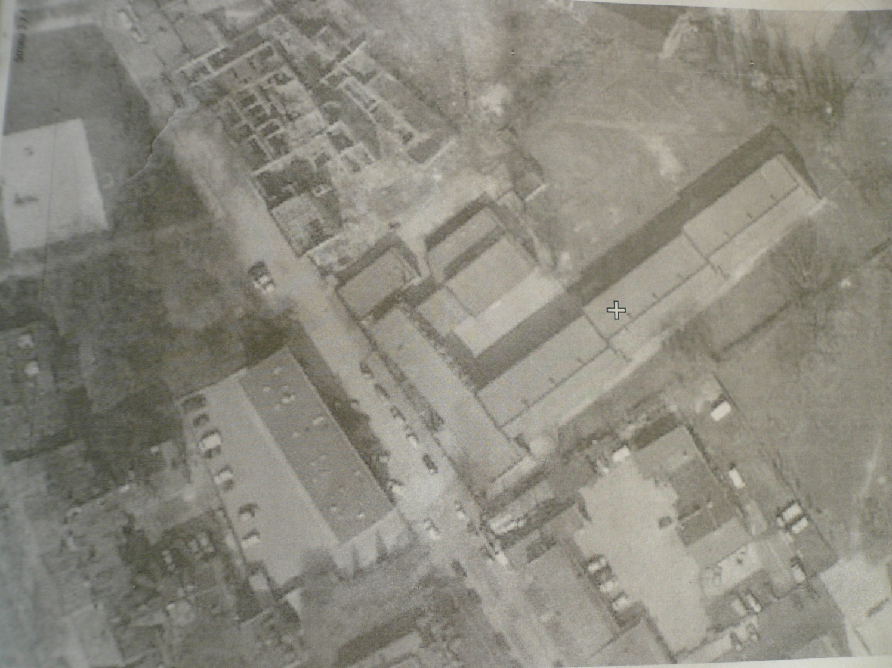
Teren szkoły- zdjęcie satelitarne

Slide 3
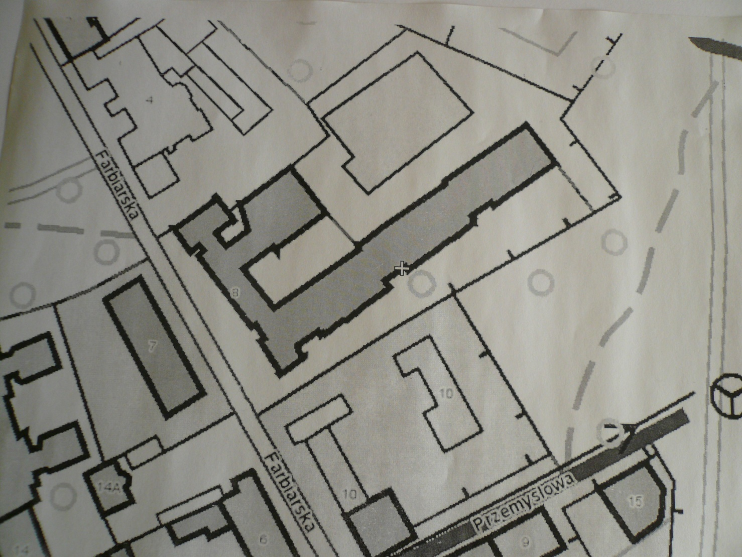
Plan terenu wokół szkoły

Slide 4
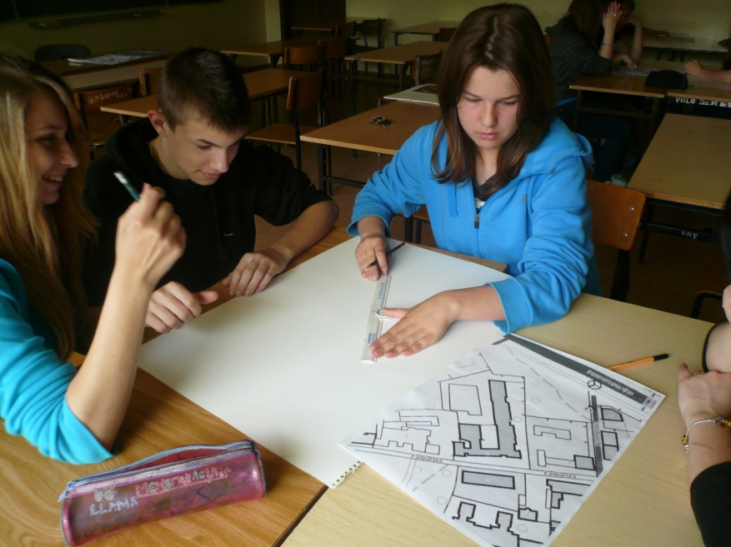
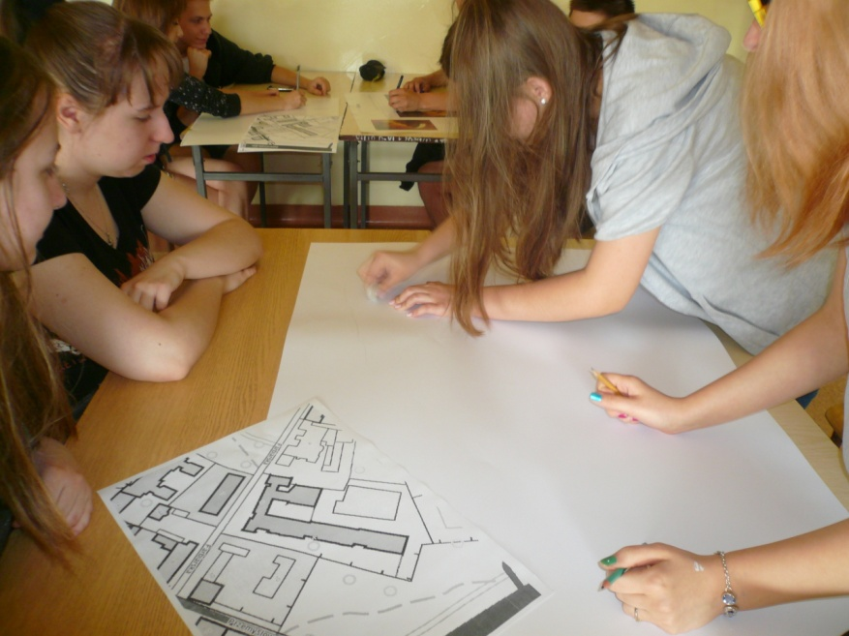
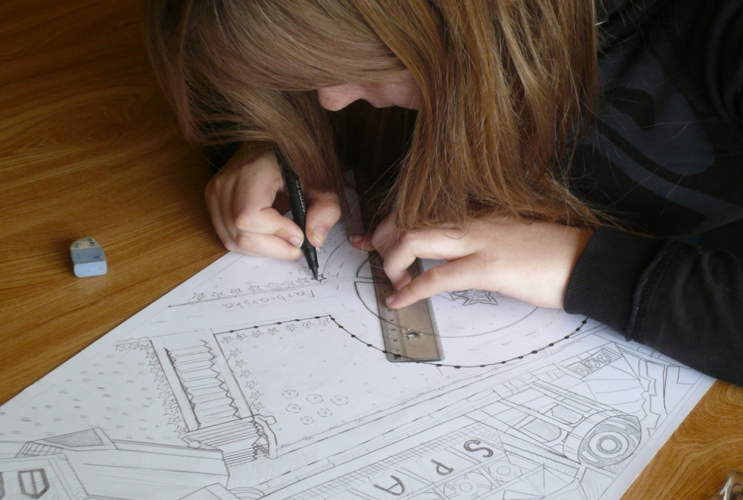
Uczniowie podczas pracy nad projektem

Slide 5
Najlepsze prace plastyczne w konkursie ,,Niezwykłe budowle Śródmieścia’’

Slide 6
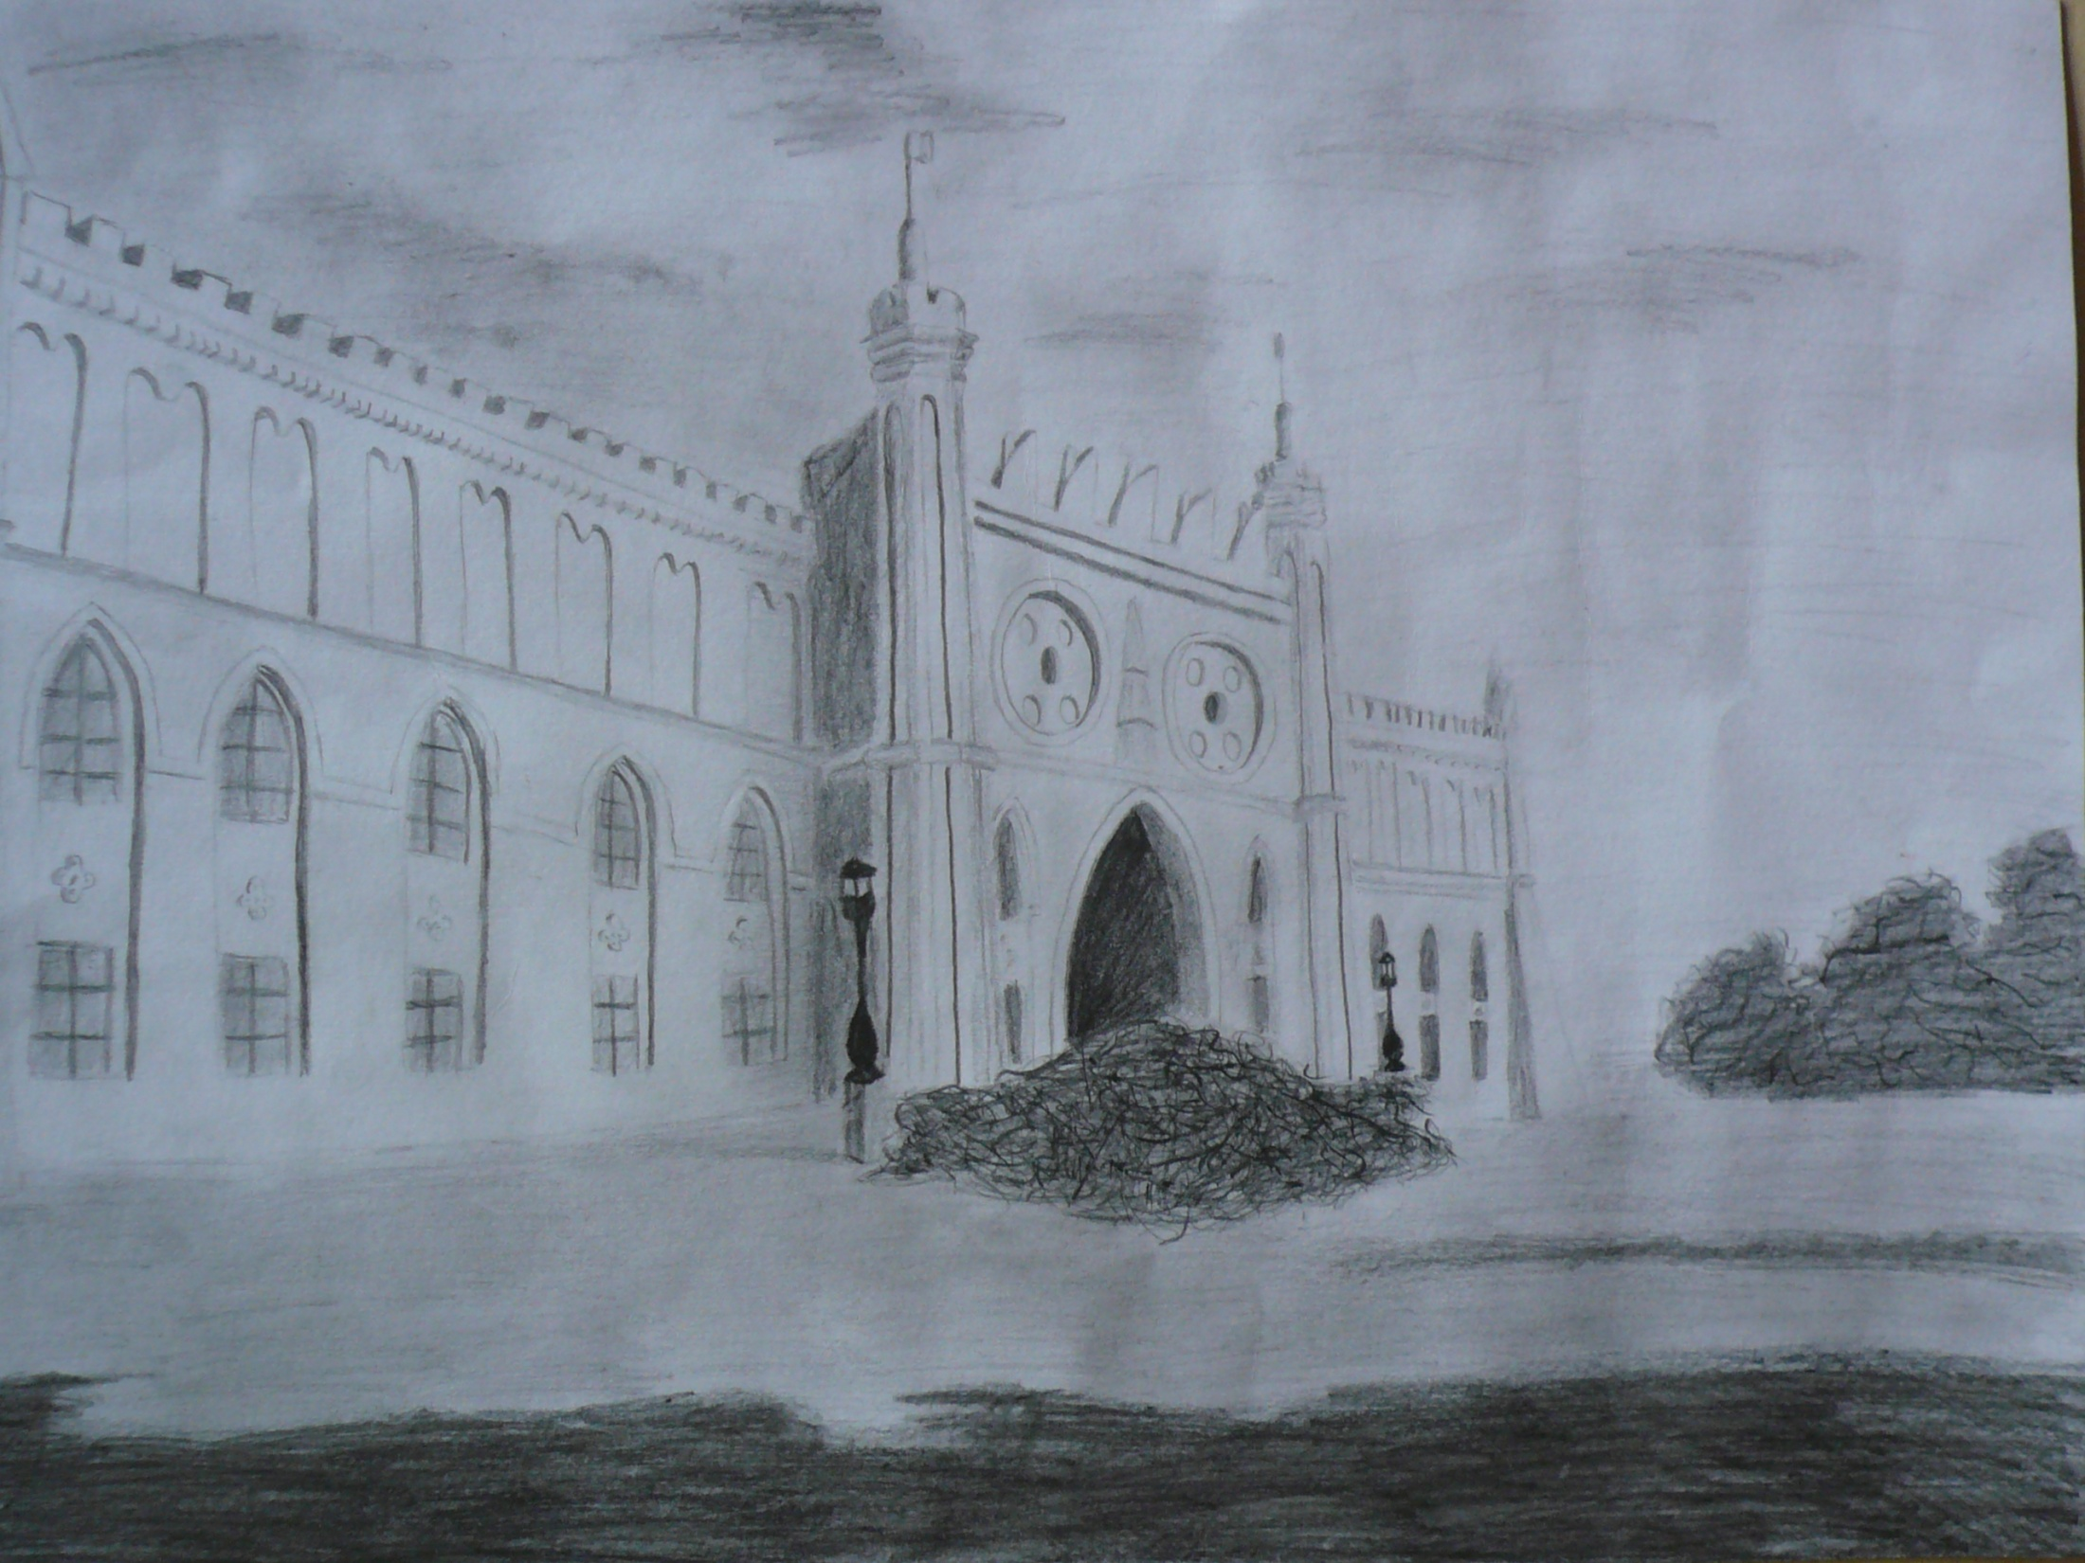

Slide 7
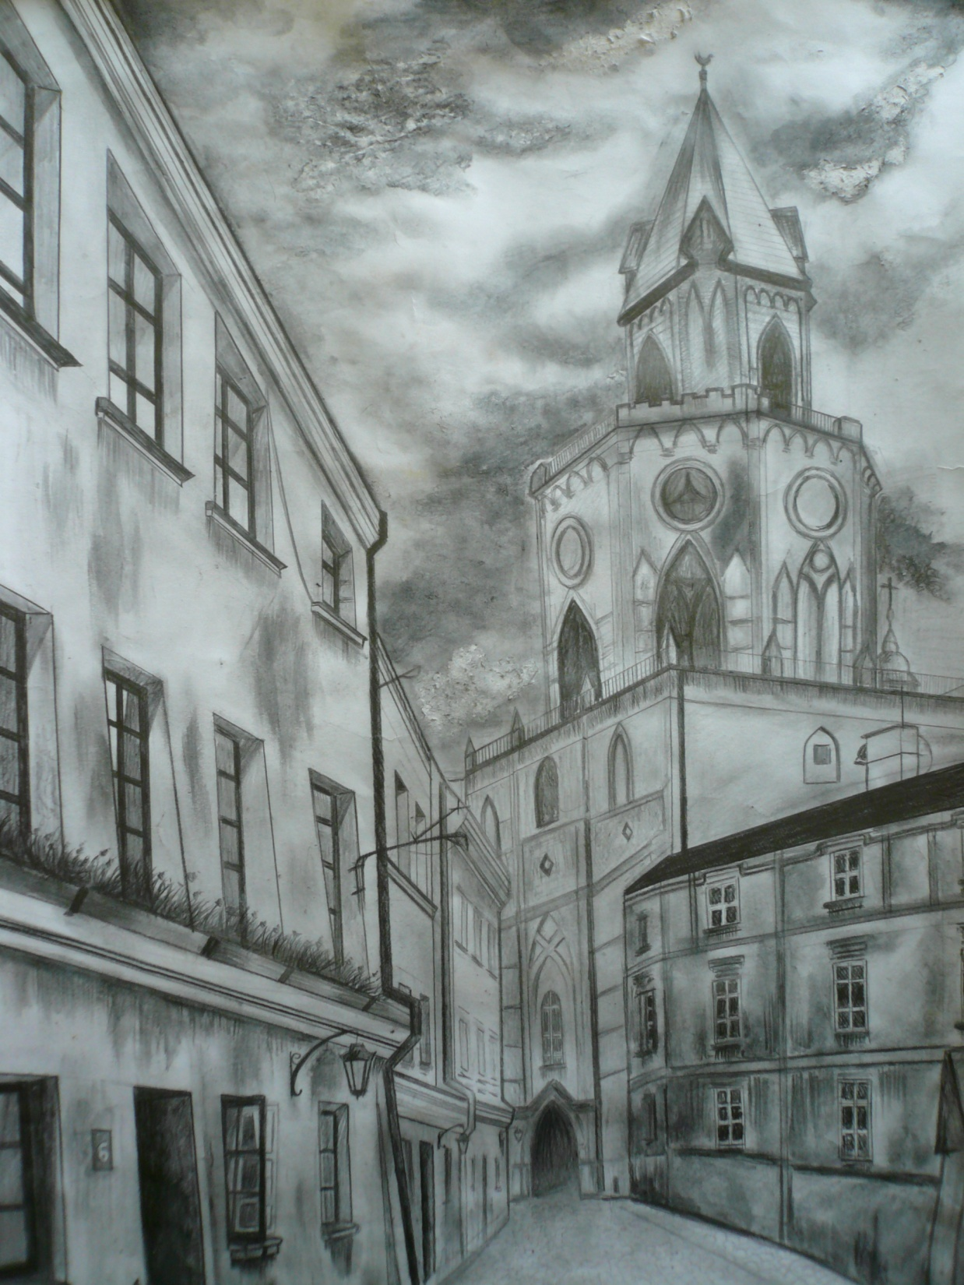

Slide 8
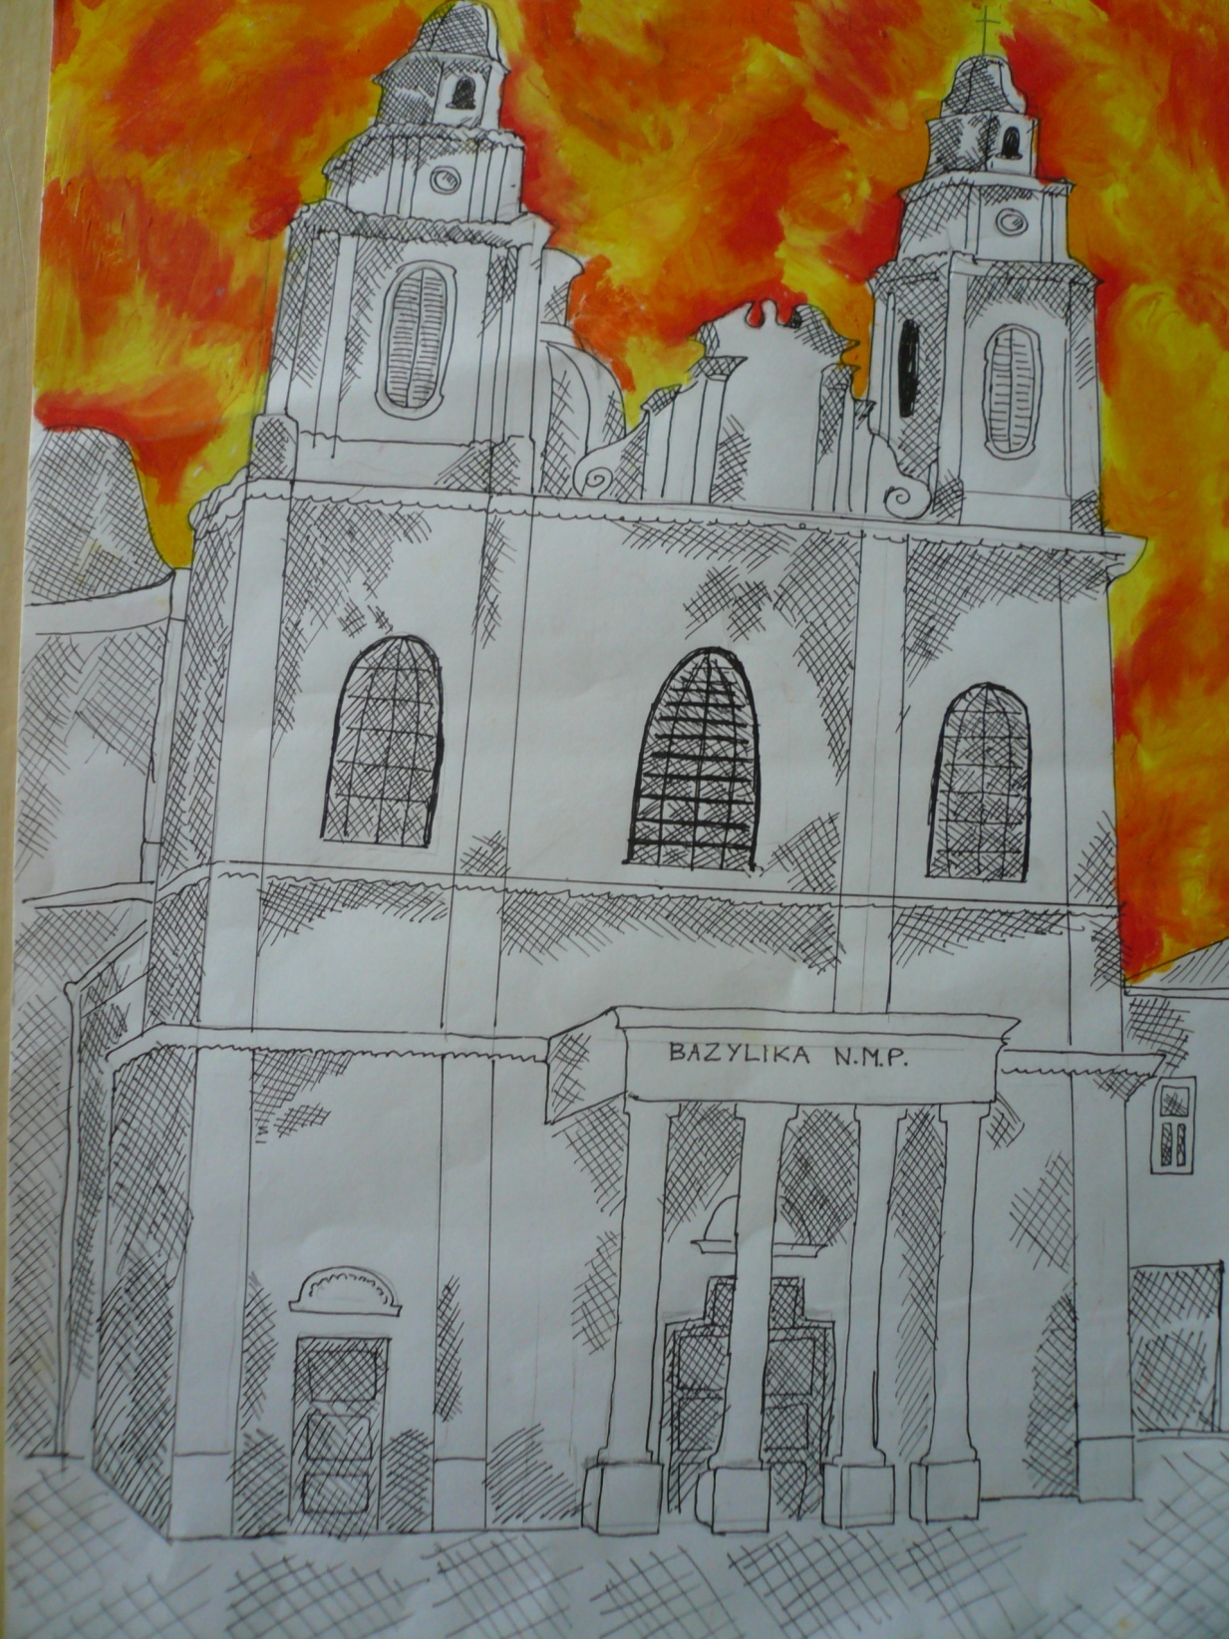

Slide 9
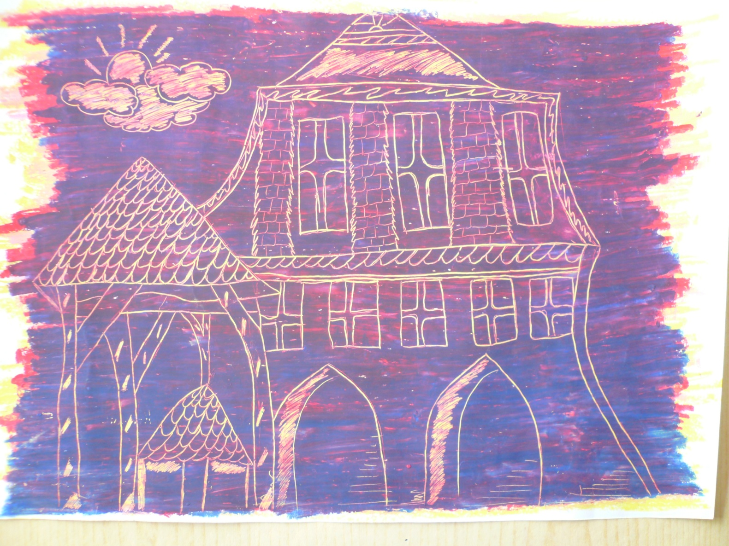
Najciekawsza praca plastyczna w konkursie ,,Niezwykłe zabytki Kazimierza’’

Slide 10
Projekt kształtowania przestrzeni wokół szkoły

Slide 11
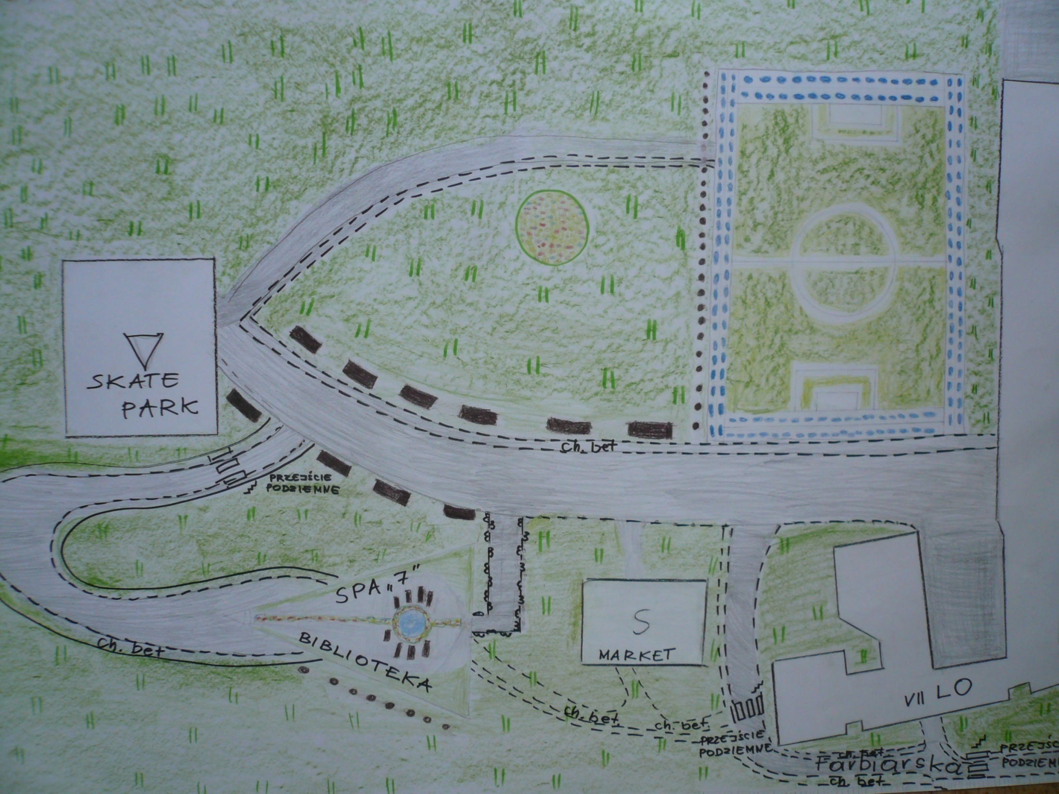

Slide 12
Projekt architektoniczno-krajobrazowy w otoczeniu szkoły w miejscu wyburzonej starej łaźni

Slide 13
